Slide 1
如何打造有战斗力的团队
—— 管理不要害怕员工离开

Slide 2
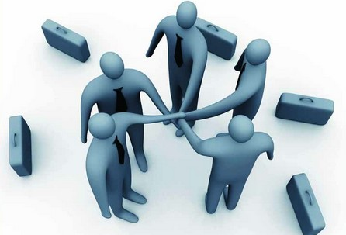
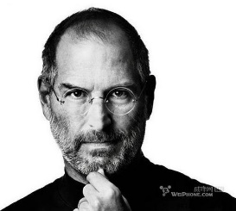
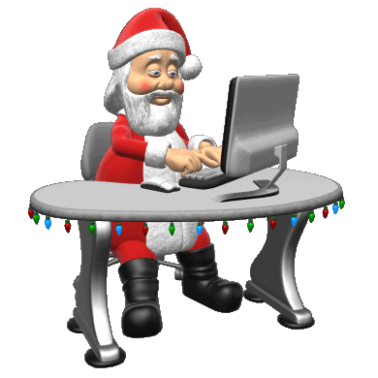
一个团队里，人分五种：人渣、人员、人手、人才、人物
人渣：牢骚抱怨、无事生非、拉帮结派，挑起事端、吃里扒外的破坏分子。
人员：只领工资不爱做事，安排与自己无关的工作不愿意干
人手：安排什么做什么，不安排绝对不做，等着下命令的人。
人才：每天发自内心的做事，做事有责任、有思路、有条理、知道企业的
事做好了，收益的是自己，同时真心为公司操心的人。
人物：全身心投入用灵魂去思考、做事决心要和企业做一番事业！
人员斤斤计较，人手需要引导，人才关注当下，人物放眼未来！发展要靠人才，做大要靠人物！
我是人才...
人物...

Slide 3
这样的团队将无所不能：
一个字：干
二个字：主动
三个字：让我来
四个字：积极思考
五个字：责任是我的
六个字：有谁需要帮助
七个字：目标一定会实现
八个字：一切的工作为了爱
九个字：我要成为多给予的人
十个字：只有结果才能证明能力

Slide 4
物以群分，人以类聚：
管理者不要怕员工离开，负面的员工不换掉，弊大于利。状态不好的员工不更换，状态好的员工就无法进来；换换更优秀。
一个员工轻易离开团队，是没有责任心的表现；哪个团队都有问题，哪个团队都有优点；如果稍有不顺或诱惑就轻易动摇，无论怎么样，这种人是不能托付重任的。
抱怨和埋怨团队就是打自己耳光，说自己无能，更是放弃机会！过河拆桥的员工不可能心怀感恩之心，不要留。
创造利润是您存在的核心价值，企业不是做慈善。
遇压力就想逃，这样的员工留是风险。
遇问题请先思考，只反映是低水平，思考并解决才是高水平。

Slide 5
梦想、信念、坚强、淡定、团队：
梦想：朝思梦想、做梦都想、时刻都想，且一想起就热血沸腾。
信念：经历过冷嘲热讽、人情冷漠、三番四次的跌倒爬起、几乎
绝望的境地且还咬牙前行。
坚强：经历过半夜抱头痛哭、经历过内心的孤独与寒冷而依然坚
定初衷。
淡定：面对诱惑毫不动心、面对打击而面不改色。纵然困难重重
也微笑前进。
团队：一起经历过风雨洗礼、跌宕起伏、浴血奋战、荣辱与共、
艰难困境，依然迎难而上，创造奇迹。

Slide 6
要跟这样的人合作
能始终给团队一起成长的人
对团队前景始终看好的人
在团队不断探索中能找到自己位置的人
为了团队新的目标不断学习新东西的人
抗压能力强且有韧性的人
与团队同心同德，同舟共济，同甘共苦，不计较个人得失，顾全大局的人

Slide 7
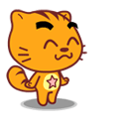
谢谢各位聆听！

